Slide 1
Före ett samtal
Diskussionsfrågor

Slide 2
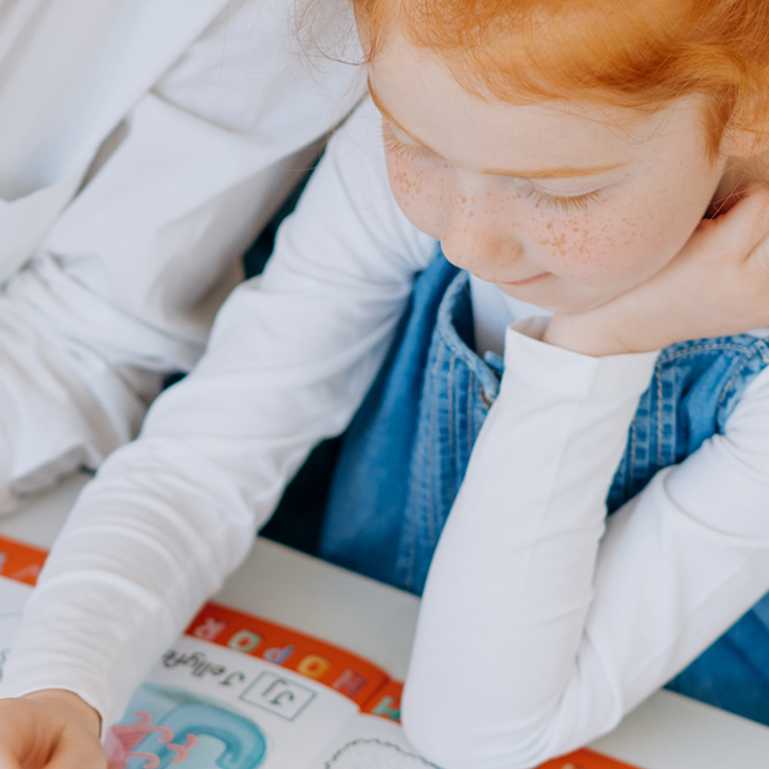
Vanliga Rädslor och Farhågor
Finns det tillfällen då ni har känt oro eller haft farhågor inför ett barnsamtal?
Hur har de sett ut?
Dela med er av era erfarenheter och hur ni har gjort för att hantera eller komma över eventuell oro.

Slide 3
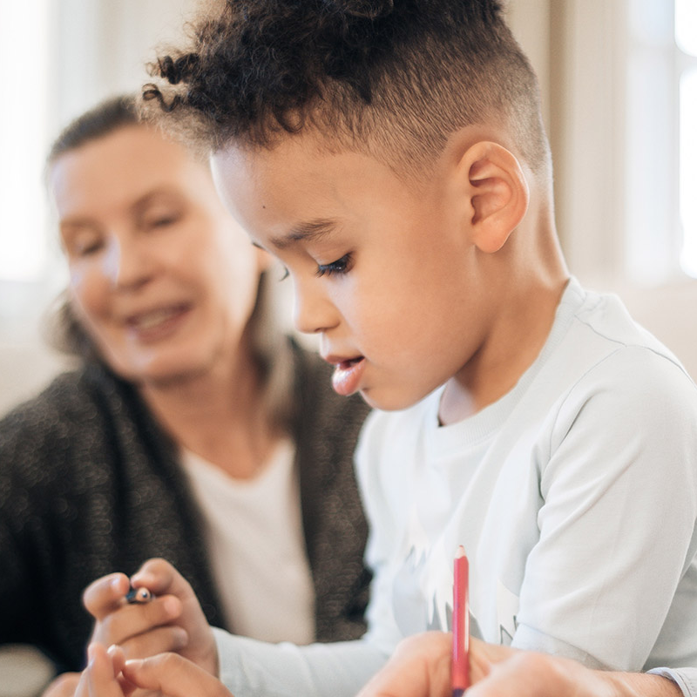
När och hur ett barnsamtal ska göras är alltid en individuell bedömning.
Finns det tillfällen då ni bedömer att man bör avstå eller avvakta med att ha ett samtal?
I så fall när och varför?

Slide 4
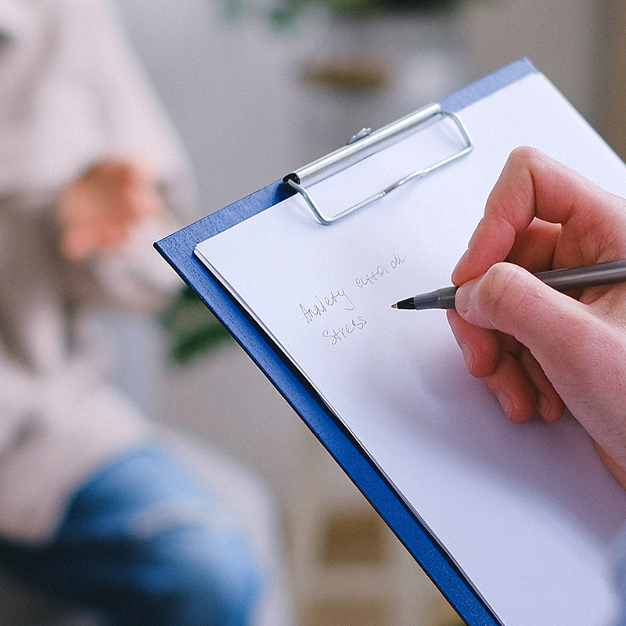
Vilka faktorer påverkar enligt er erfarenhet hur ett barnsamtal blir?
Dela med er av exempel i gruppen.
När har ett barnsamtal blivit riktigt bra/dåligt och vad bidrog till det?

